Slide 1
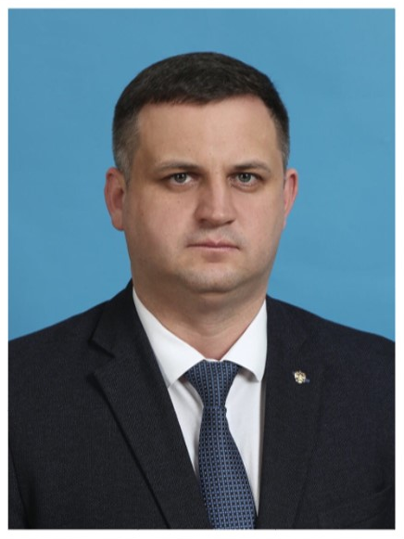
Отчет главы управы
района Северное Медведково города Москвы
С.А. Яровенко
«О результатах деятельности управы района за 2023 год»

Slide 2
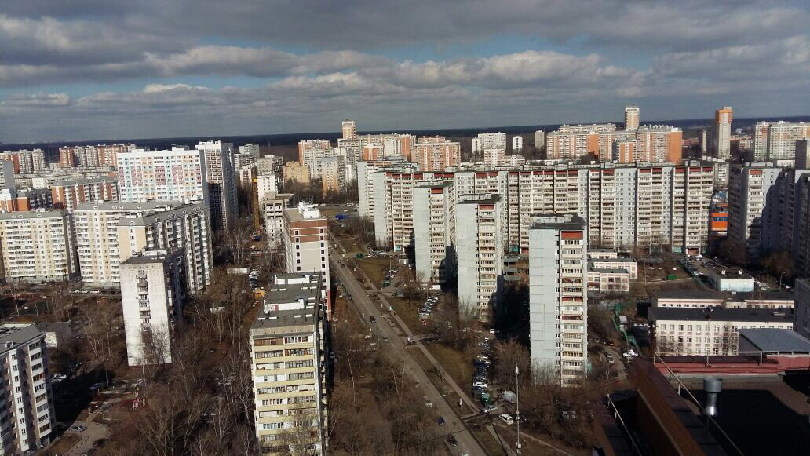
Район Северное Медведково
в цифрах
567,6 га Территория района
128 028 Численность населения
243 Жилых дома

Slide 3
Основная управленческая деятельность по городским направлениям
Жилищно-коммунальное хозяйство и благоустройство
Развитие социальной сферы
Развитие потребительского рынка
Взаимодействие с жителями района
Транспорт и дорожно- транспортная инфраструктура
Взаимодействие с органами местного самоуправления
Градостроительная деятельность и строительство

Slide 4
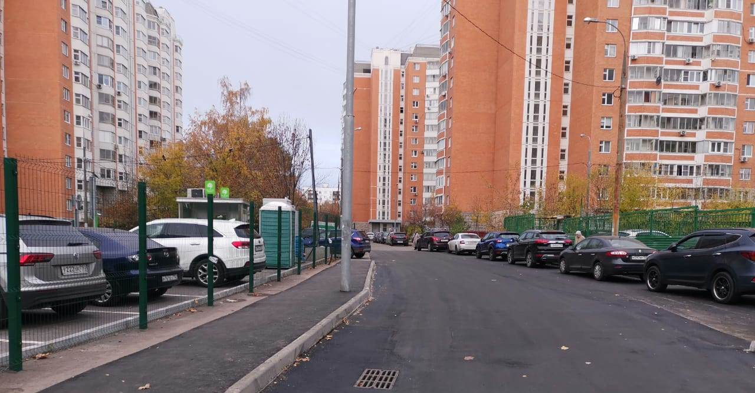
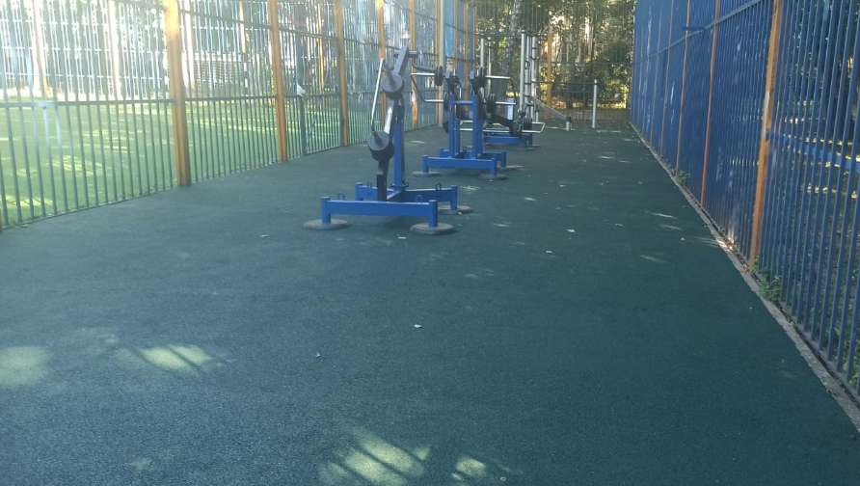
01
В сфере благоустройства и жилищно-коммунального хозяйства

Slide 5
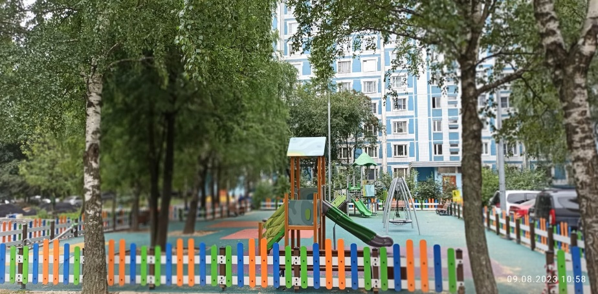
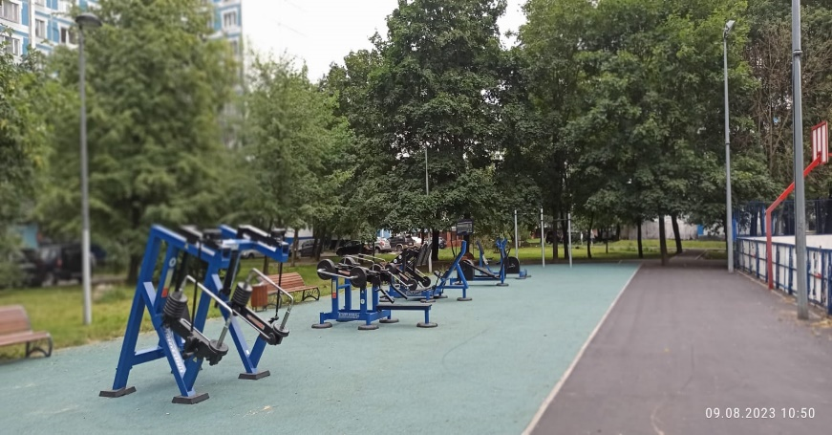
Выполненные объемы работ:
Ремонт асфальтовых покрытий – 17 200 кв.м.;
Устройство бортового камня (дорожного) – 4 295 пог.м.;
Устройство бортового камня (садового) – 3 546 пог.м.;
Реконструкция детских и спортивных площадок – 7 шт.;
Замена резинового покрытия на детских и спортивных площадках – 2 483 кв.м.;
Замена МАФ – 563 шт.
4
дворовых территорий
благоустроено
80 млн. 823 тыс. 607 руб. за счет стимулирования управ района
Под контролем жителей с учетом мнений и пожеланий проводились работы
Под контролем инспекции
по благоустройству городских территорий г. Москвы

Slide 6
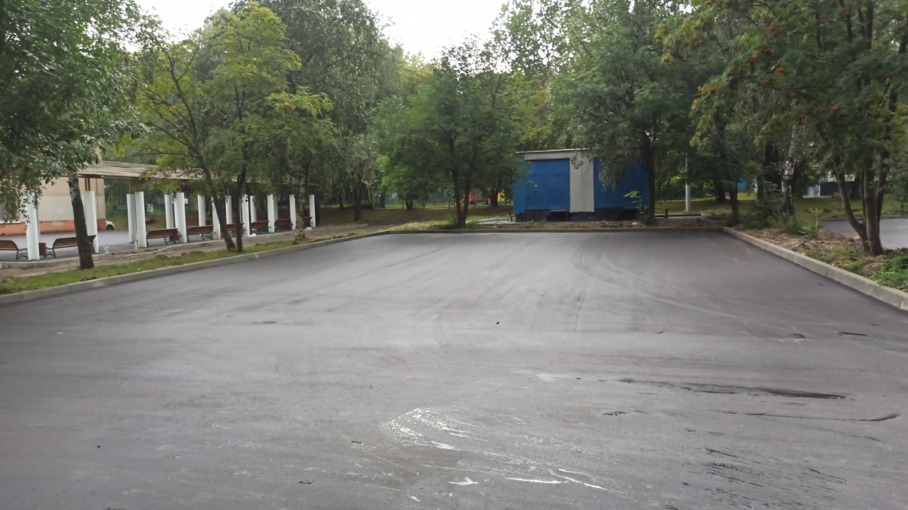
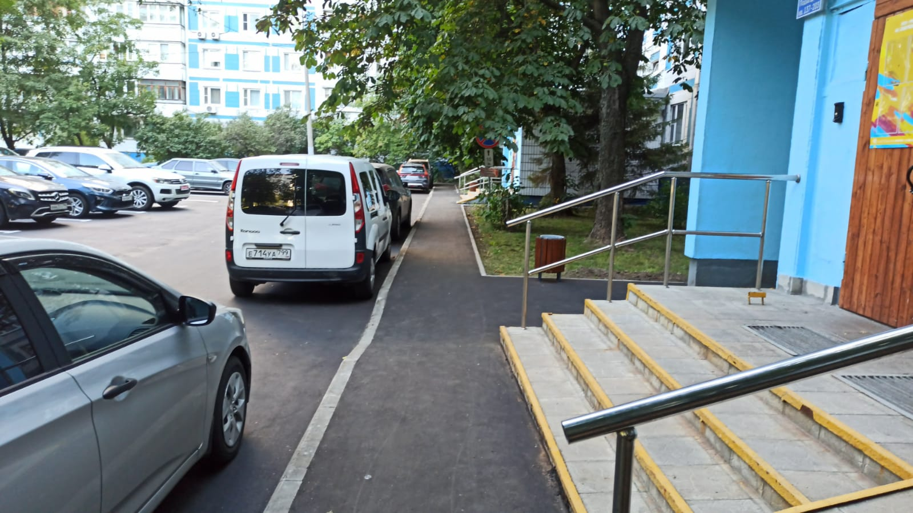
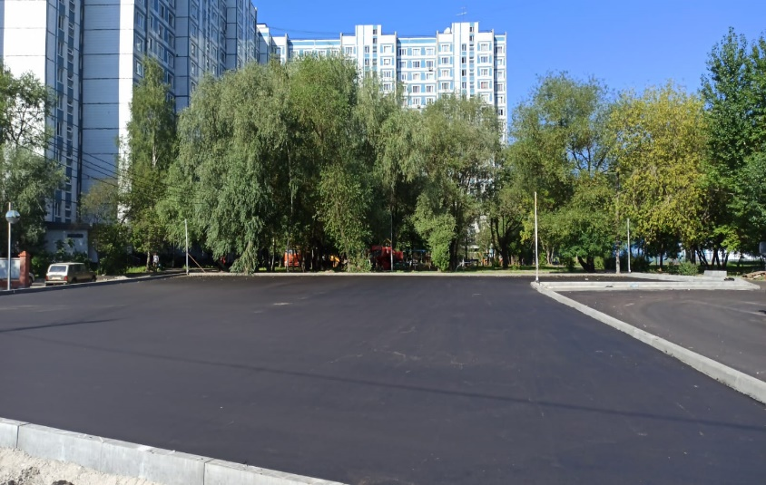
Ремонт АБП «Большими картами»
На 3 дворовых территориях
Выполненные объемы работ:
Ремонт проезжей части – 13 968 кв.м.;
Ремонт тротуара – 2 869,5кв. м.;
Устройство новой тропиночной сети – 3 784 кв.м.;
Замена и устройство дорожного и садового бортового камня – 8 585 п.м.
Северодвинская ул. 9
Северодвинская ул. 13 к.1
Осташковская д. 28

Slide 7
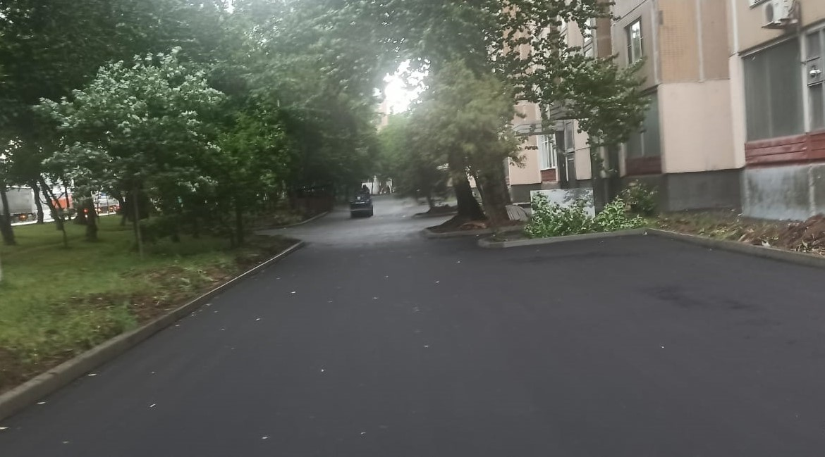
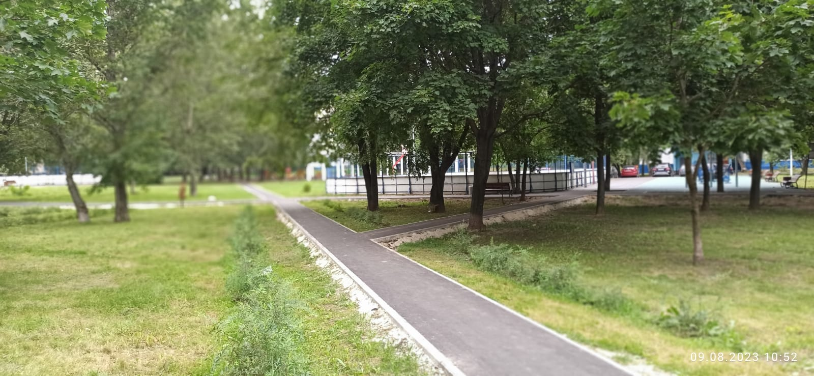
В 2023 году на 2 дворовых территориях были проведены работы по ремонту асфальтобетонного покрытия и замене бортового камня
Выполненные объемы работ:
Ремонт АБП покрытия – 11 810 кв.м.
Замена дорожного бортового камня – 2 680 п.м.
Замена садового бортового камня – 2 320 п.м.
Осташковская ул., д.26
Осташковская ул., д.30

Slide 8
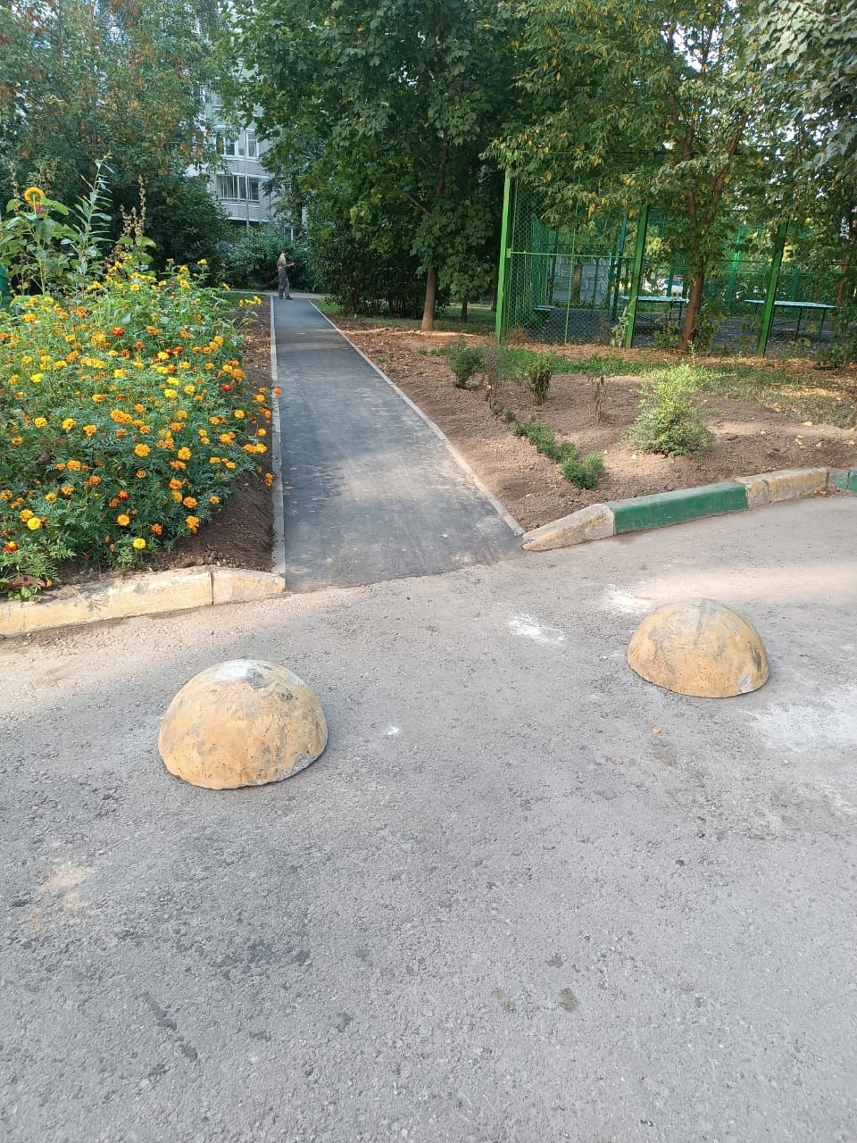
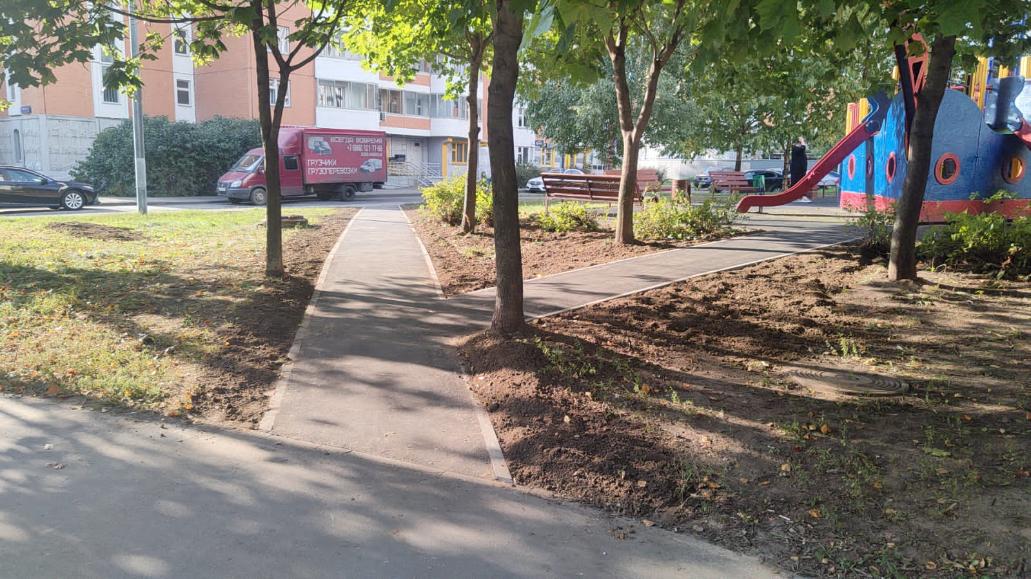
В 2023 году на 3 дворовых территориях
были проведены работы по устройству
дорожно-тропиночной сети и замене бортового камня
Грекова ул., д.16
Шокальского пр., д.61, к.1
Тихомирова ул., д.19, к.1
Выполненные объемы работ:
Устройство новой тропиночной сети – 228 кв.м.;
Устройство садового бортового камня – 377 п.м.

Slide 9
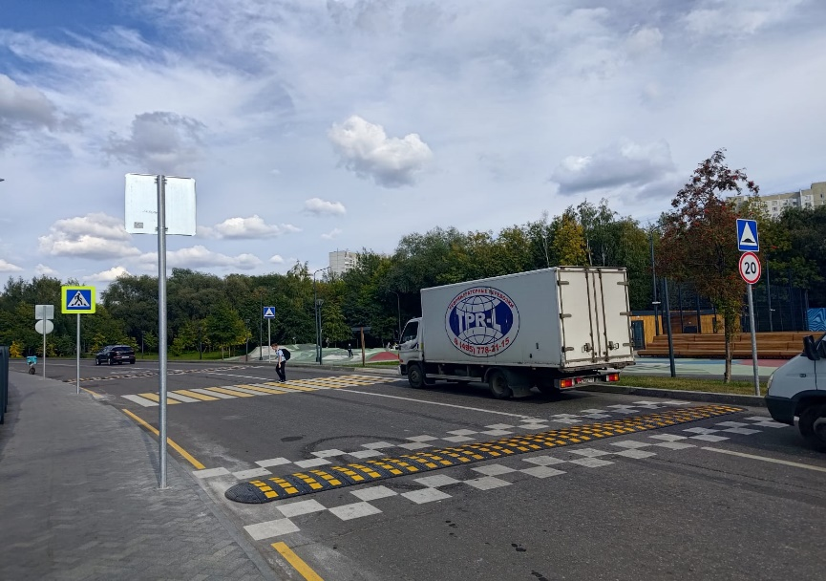
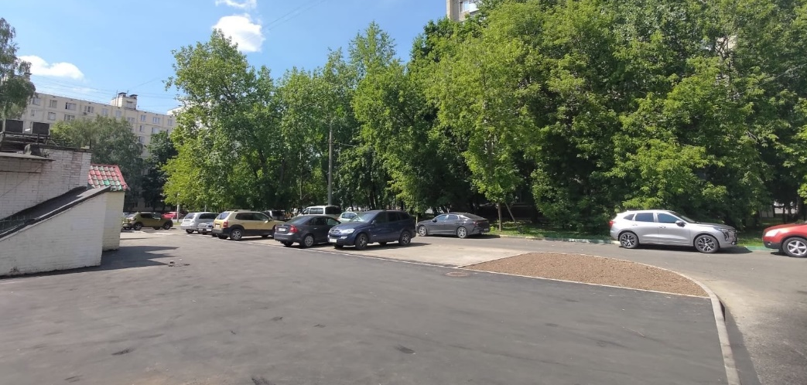
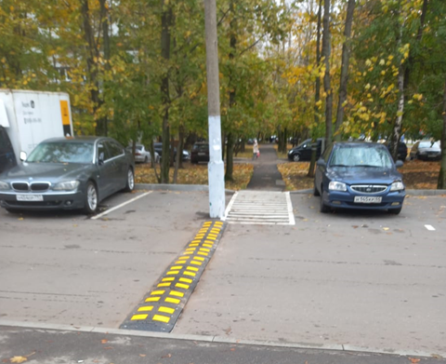
Выполнение работ в рамках реализации комплексной схемы организации дорожного движения на улично-дорожной сети и дворовых территориях района Северное Медведковона 17 адресах
В рамках программы проведены следующие виды работ:
Обустройство нерегулируемого пешеходного перехода
Обустройство приподнятого пешеходного перехода
Установка дорожных знаков
Установка ИДН
Устройство тротуара
Разработка ПСД

Slide 10
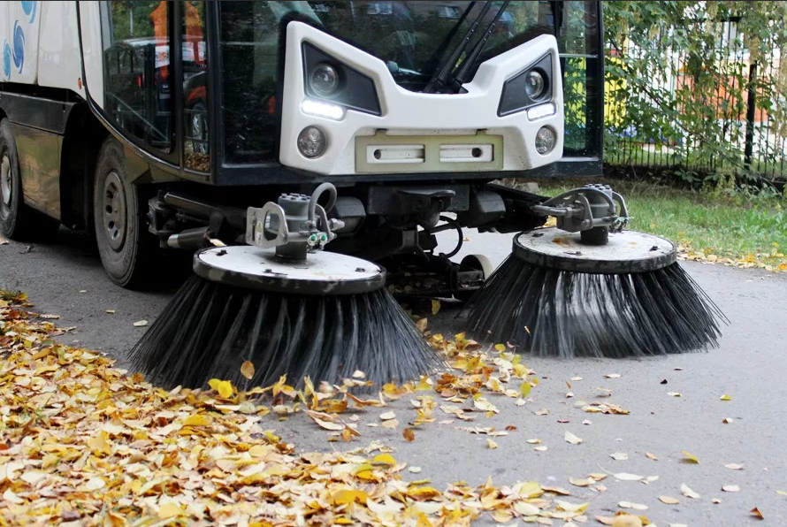
Содержание и уборка территории района
19 объектов дорожного хозяйства
Общая площадь объектов 3-й категории – 207 282,9 кв. м.
Общая площадь 4-й категории - 57 732,9 кв.м. и 1 объект 9-й категории площадью 5 581,3 кв.м.
Ежедневно осуществляется работа по санитарной очистке и уборке дворовых территорий
240 дворовых территорий
Общая уборочная площадь – 1 678 599, 7 кв. м, из них:
механизированная уборка – 109 591,9 кв. м; ручная уборка – 1 569 007,8 кв. м
В уборке территории в зимний период задействовано 453 человека:
- 224 рабочих комплексной уборки;
- 89 дворников;
- 65 водителя и механизатора
- 20 рабочих зеленого хозяйства
- 35 дорожных рабочих
- 20 асфальтобетонщиков
В уборке дворовых территорий используется роторное оборудование – 95 единиц, 20 единиц автомобильной техники и 30 единиц самоходной техники

Slide 11
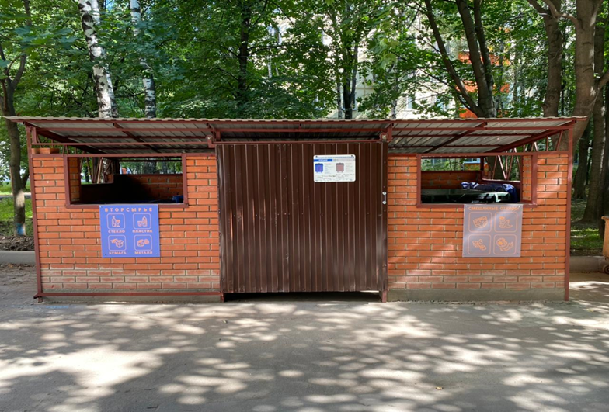
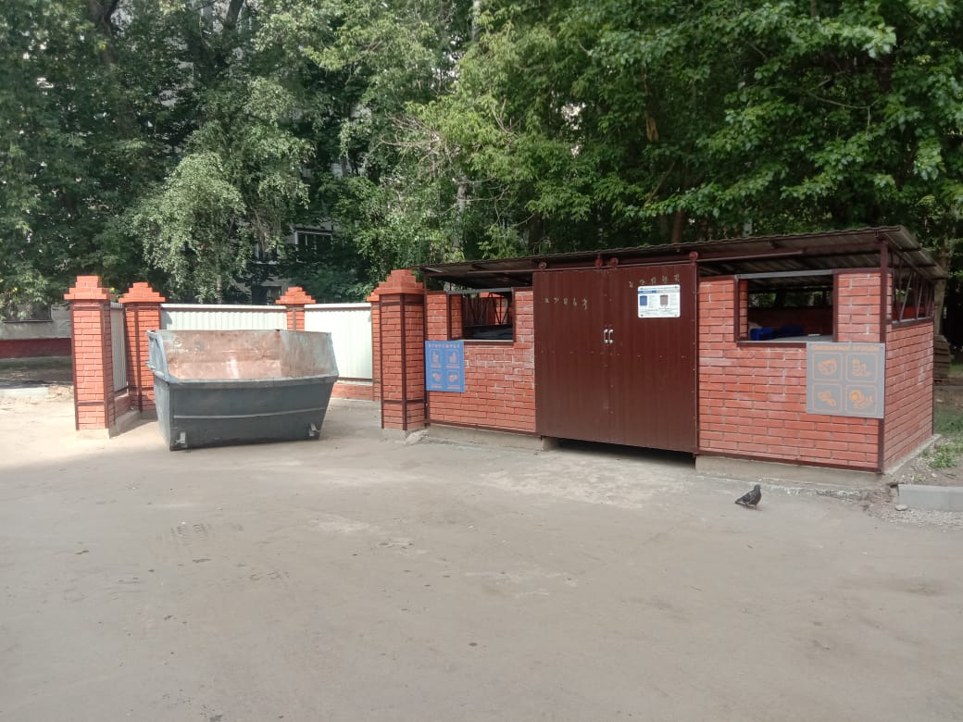
Содержание контейнерных площадок
Для вывоза ТБО и осуществления раздельного сбора отходов установлено 301 шт. контейнеров для ТБО и 161 контейнер для РСО на оборудованных 155 контейнерных площадках
Для вывоза КГМ
установлен 30 бункер-накопитель емкостью по 8 куб. м.
Вывоз КГМ производится по мере заполнения бункеров мусором на основании заявок мастеров, обслуживающих жилой фонд.
Ежедневный вывоз КГМ (среднее значение) составляет – 13 бункеров в день
Вывоз ТБО производится ежедневно в соответствии с утвержденным графиком

Slide 12
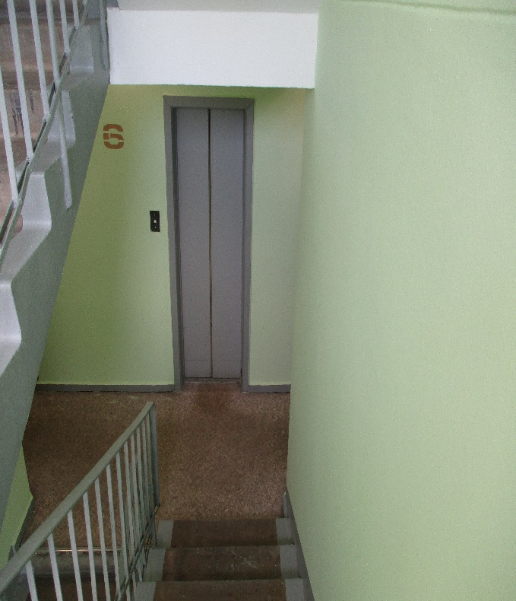
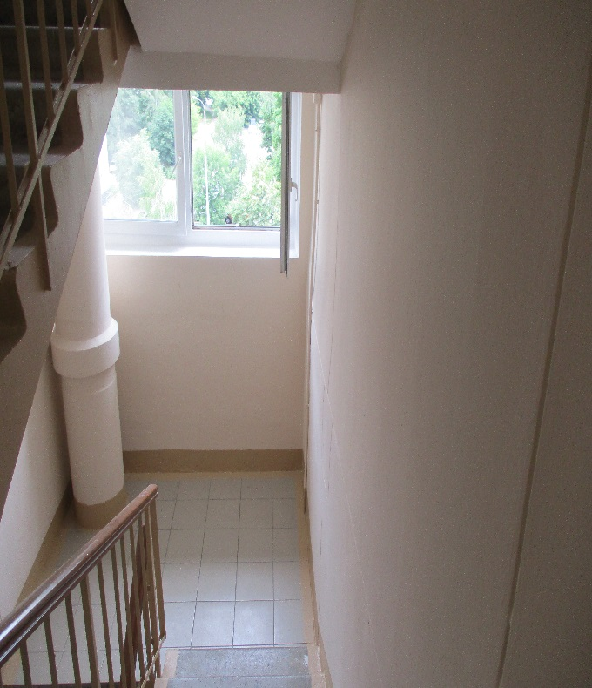
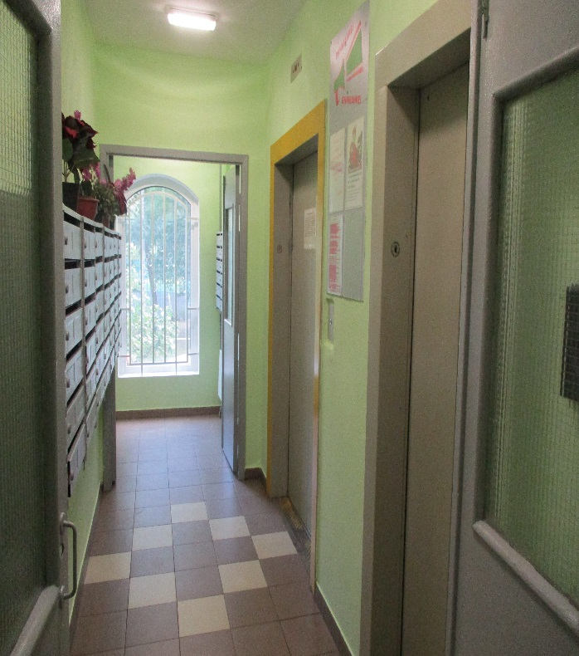
Содержание МКД
В 2023 году в рамках программы по ремонту подъездов многоквартирных домов был выполнен косметический ремонт в 81 подъезде.

Slide 13
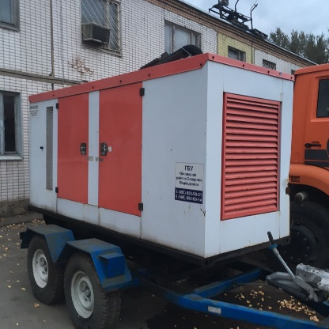
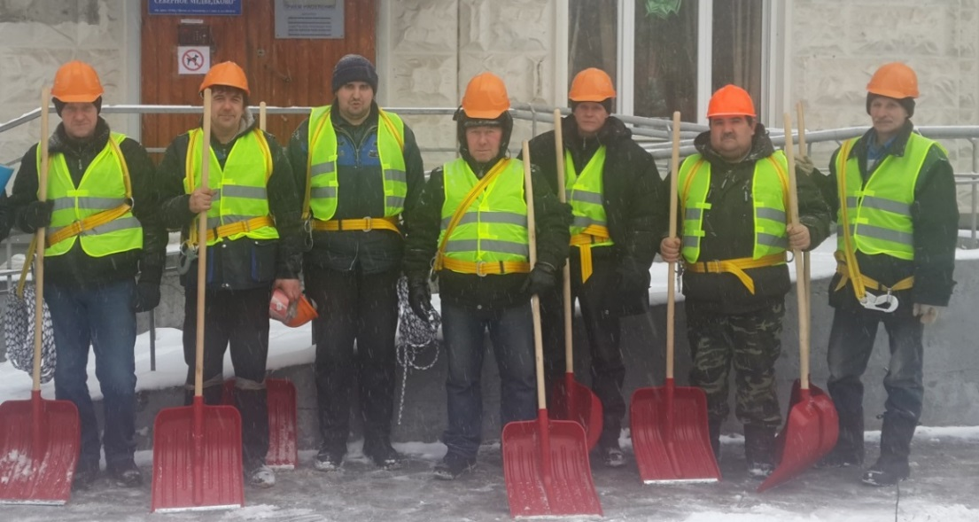
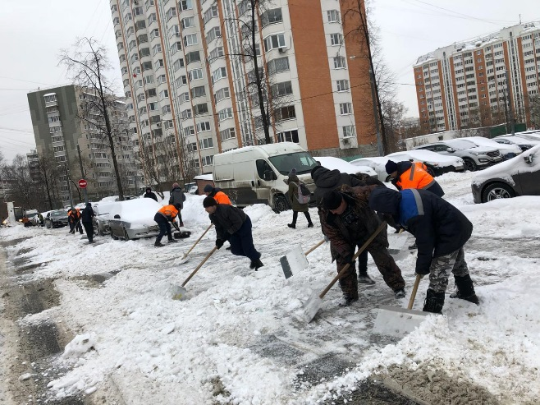
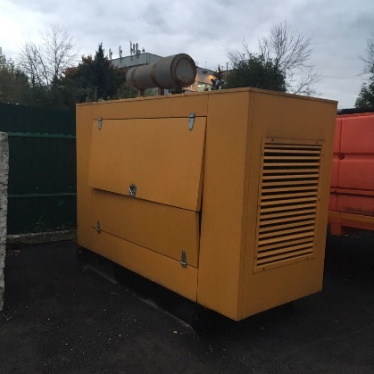
Подготовка к зиме объектов жилищного фонда, коммунального хозяйства
В распоряжении ГБУ имеется:
15 тепловых пушек, в том числе 11 электрических и 4 на газовом и жидком топливе.
5 передвижных электростанций (мощностью от 5 до 50 кВт- 3 шт, от 50 до 400 кВт- 2 шт.)
В постоянную готовность приведена аварийная служба (сформированы 4 бригады по 4 чел. с графиком работы 1/3).

Slide 14
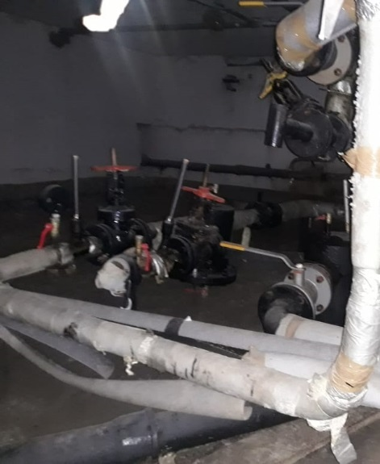
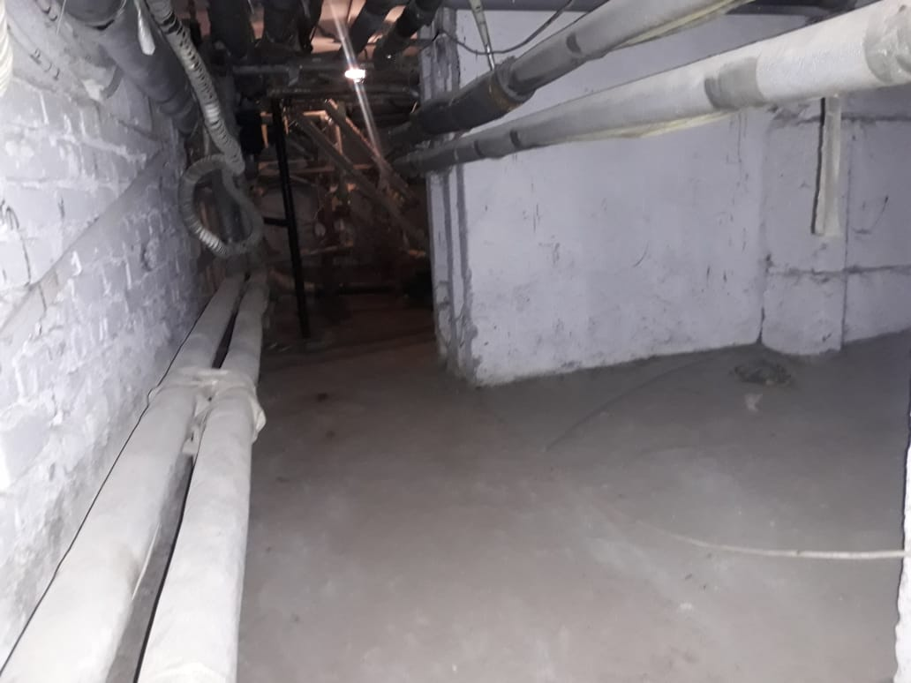
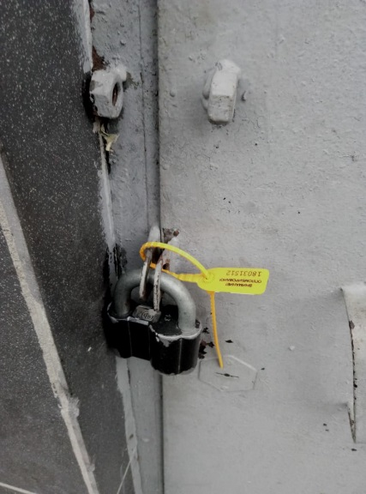
Работа по контролю за состоянием подвалов, чердаков, подъездов, домовладений
В целях обеспечения контроля за закрытием подвалов и чердаков ГБУ «Жилищник района Северное Медведково» совместно с сотрудниками ОВД и ОПОП проводятся плановые и внеплановые проверки. Данный вопрос находится на постоянном контроле управы района.

Slide 15
Работа с собственниками помещений в МКД
Ежемесячные начисления за ЖКУ | Общее количество лицевых счетов
176,1 миллиона рублей | 37 598
Общее количество лицевых счетов с задолженностью | Сумма задолженности на декабрь 2023г.
1 732 | 65,2 миллионов рублей
Меры по снижению дебиторской задолженности жителей:
Досудебное взыскание дебиторской задолженности населения:
- в 2023 году направлено 71 410 долговых ЕПД.
- произведен автообзвон 26 350 неплательщиков;
- направлено должникам 42 325уведомлений о наличии задолженности на сумму 72,4 млн.руб;
Судебное взыскание дебиторской задолженности населения:
- подано 1999 исковых заявлений и заявлений о выдаче судебного приказа на общую сумму 71 415 896,72рублей.
В период с 01.01.2023 по 31.12.2023 учреждением получено 1 614 вступивших в законную силу судебных решений, на сумму взыскания 57 047 785,38 руб.
С 01.01.2023 по 31.12.2023 в банки направлено 1201 исполнительных документов на общую сумму 41,3 млн. руб.
В службу судебных приставов исполнителей направлено 375 исполнительных документов на общую сумму 14,5 млн. руб.
По состоянию на январь 2022 года общая задолженность составляла -109,76 млн. руб., на декабрь 2023 г. - 65,2 млн. руб.
Эффект от проведенных мероприятий в 2023 году составил 44, 56 млн. руб.

Slide 16
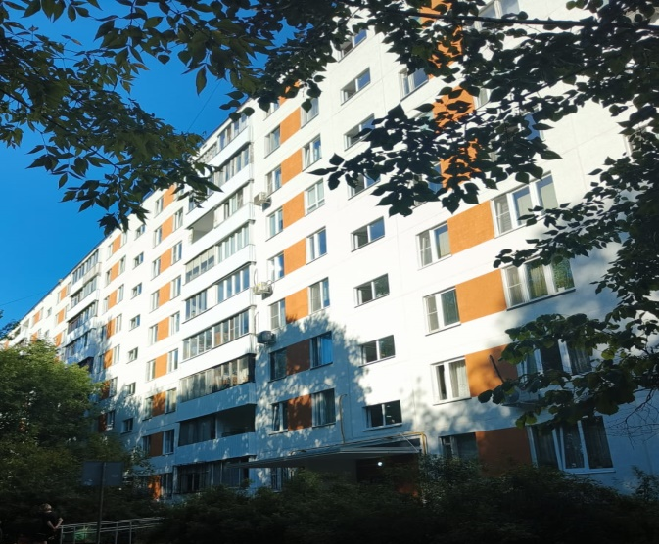
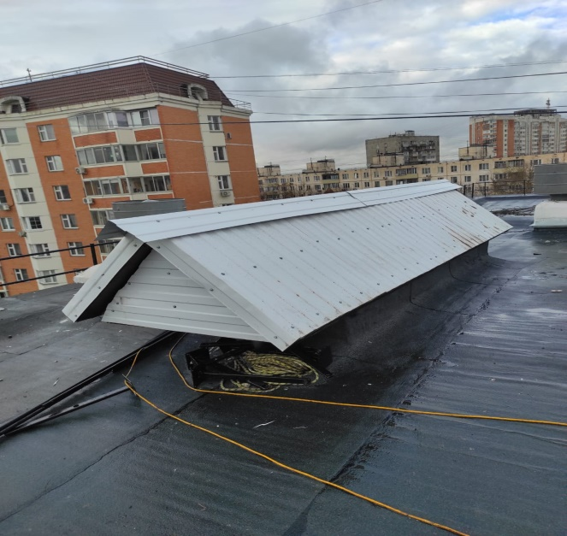
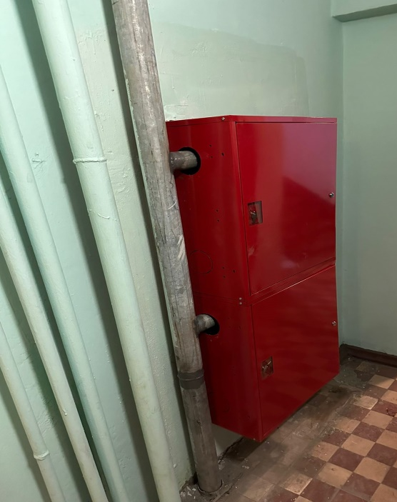
Капитальный ремонт по программе Выборочного капитального ремонта
В 2023 году работы по Региональной программе капитального ремонта в районе Северное Медведково подрядными организациями Фонда капитального ремонта были выполнены работы по капитальному ремонту
в 10-ти домах:
В 2022 году силами ГБУ «Жилищник района Северное Медведково» выполнялся капитальный ремонт по 4-м адресам:
Студеный пр., дом 24- ремонт фасада;
Студеный пр., дом 30 - ремонт фасада;
Широкая ул., дом 4, корп.2 – замена кровли;
Полярная ул., дом 50 - замена пожарного водопровода.
Заревый пр-д, д. 4
Заревый пр-д, д. 6
Студеный пр-д, д. 8
ул. Полярная, д. 52, корп. 2
ул. Широкая, д. 25/24
пр-д Шокальского, д. 17
Студеный пр-д, д. 4, к. 4
пр-д Шокальского, д. 45, к. 1
пр-д Шокальского, д. 45, к. 1
пр-д Шокальского, д. 63, к. 1

Slide 17
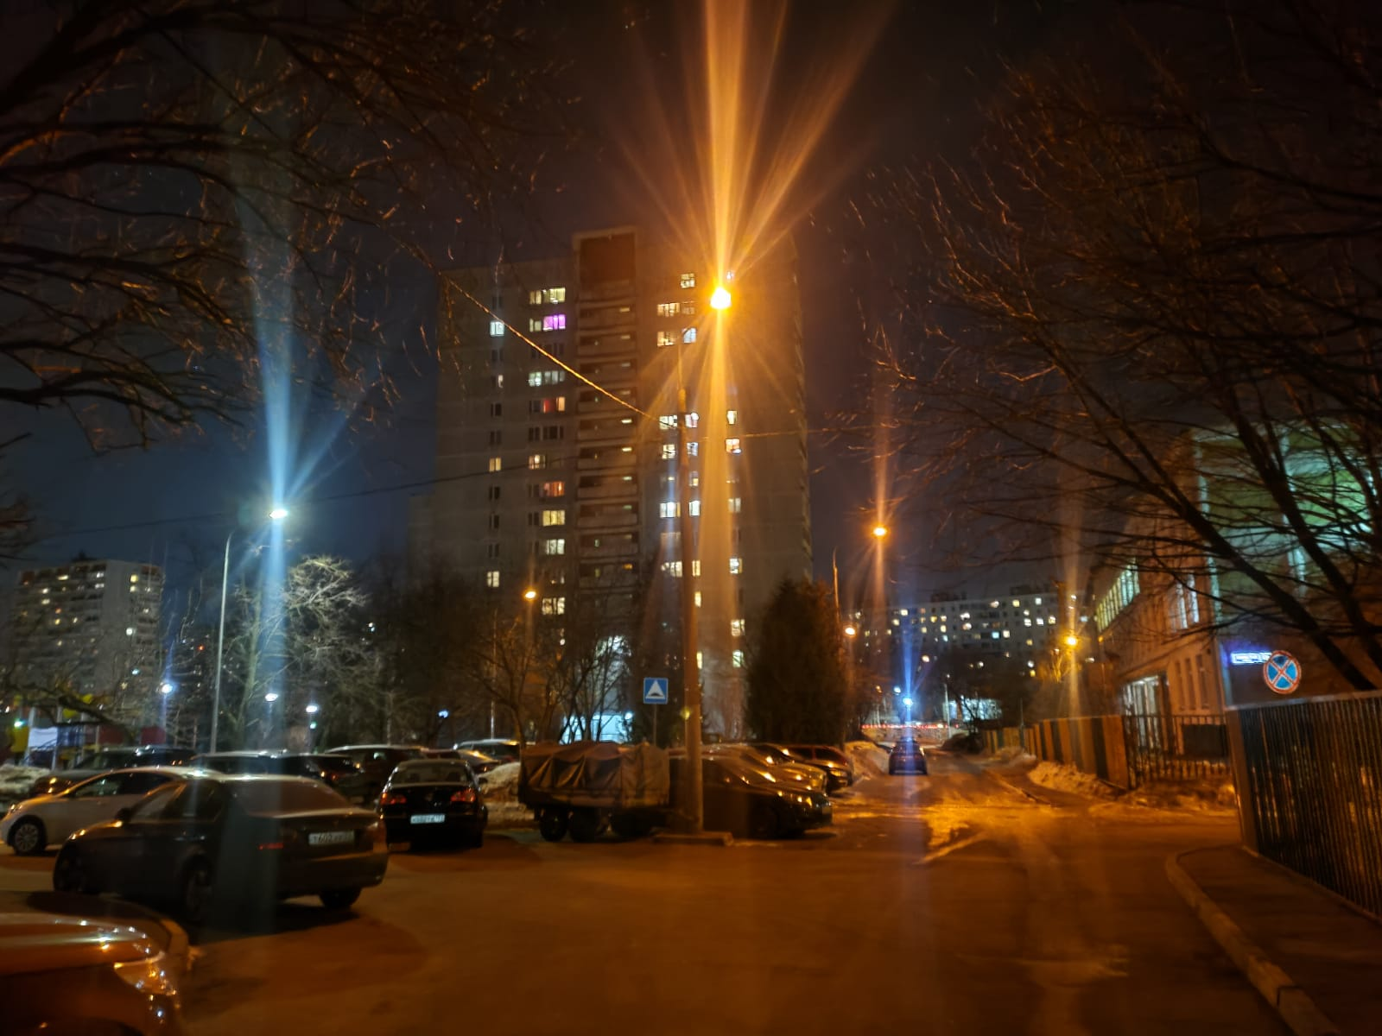
Освещение дворовых территорий района
В 2023 году установлены опоры наружного освещения в количестве 95 штук по 15 адресам:
ул. Грекова, д. 8
ул. Широкая 24
пр. Студеный 18
ул. Широкая 27-29
ул. Широкая 11
ул. Тихомирова 2
пр. Шокальского 69
пр. Шокальского 27 к 1
ул. Широкая 1 к 1
ул. Широкая д. 20
ул. Осташковская 26
ул. Широкая 18
пр. Шокальского 59 к 1
ул. Северодвинская 11 к 1
пр. Студеный 19
95 опор освещения
15 адресов

Slide 18
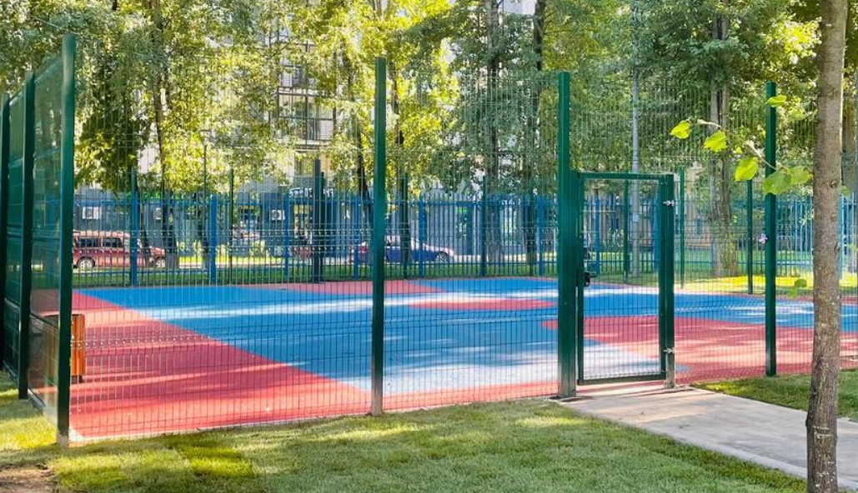
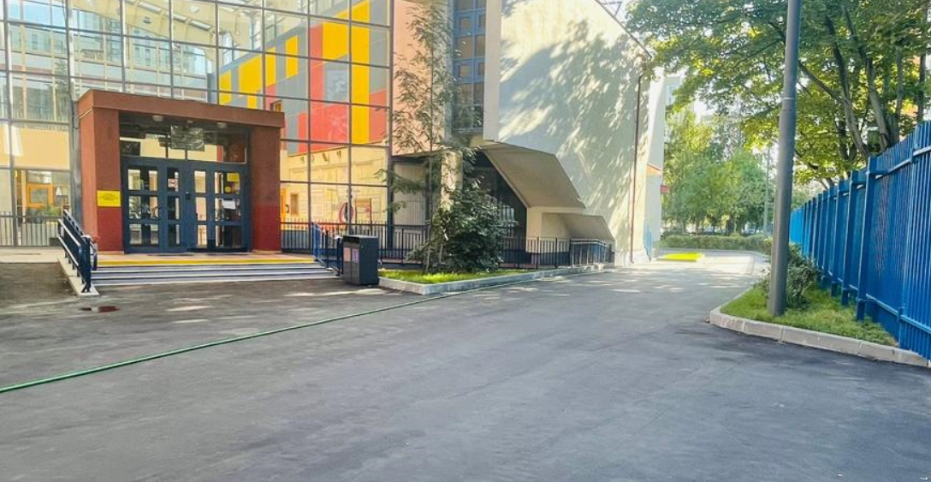
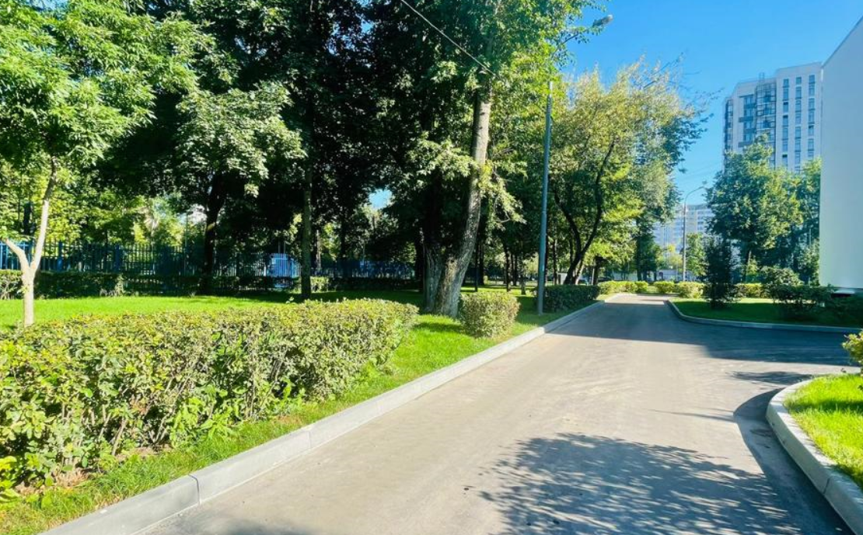
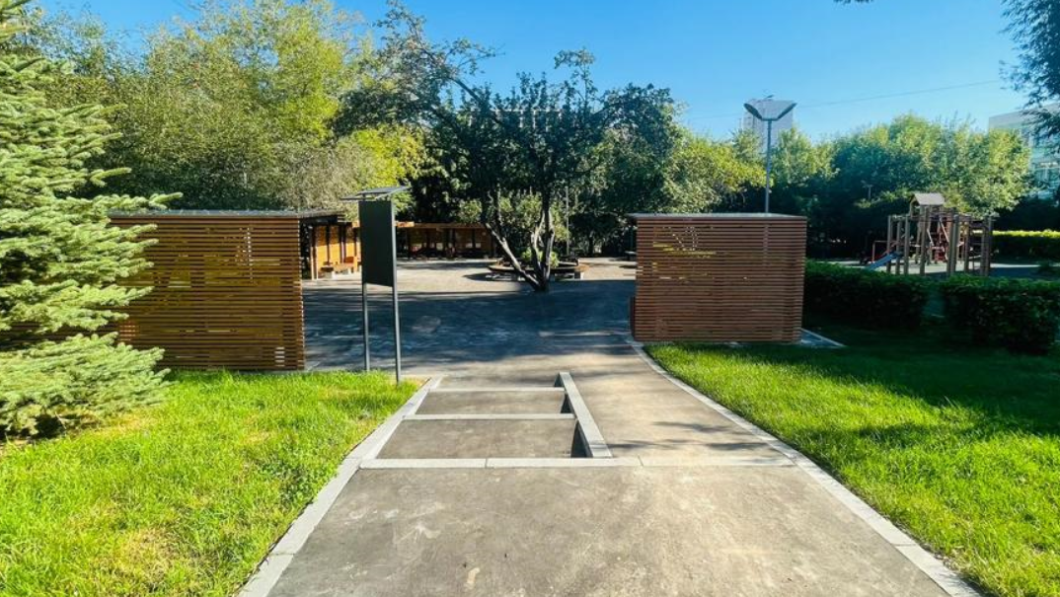
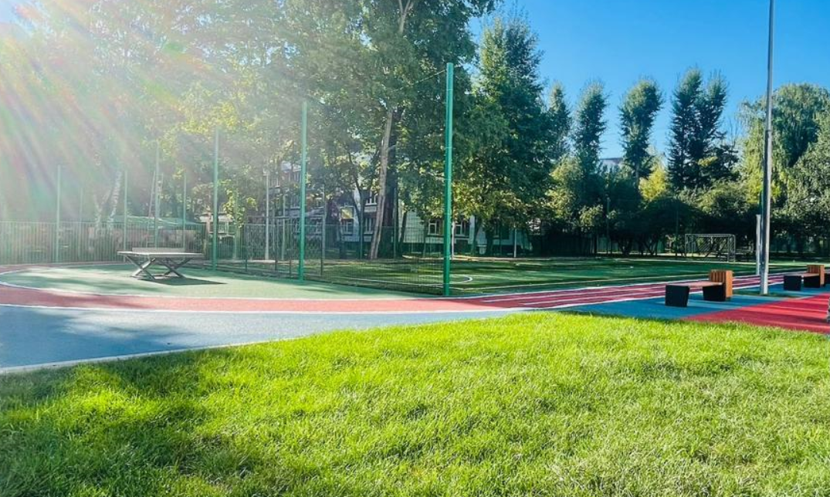
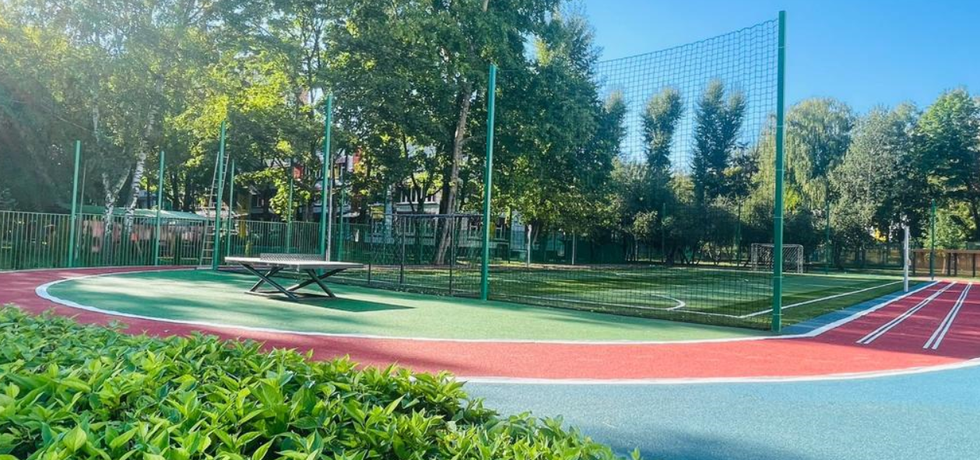
Благоустройство объектов образования
В летний период 2023 года было проведено благоустройство знаковых объектов образования: территории двух школ образовательного комплекса ГБПОУ «1-й МОК»
по адресу: ул. Тихомирова, д.6, д.10.
На реализацию данных мероприятий было затрачено 98 906 100 рублей.

Slide 19
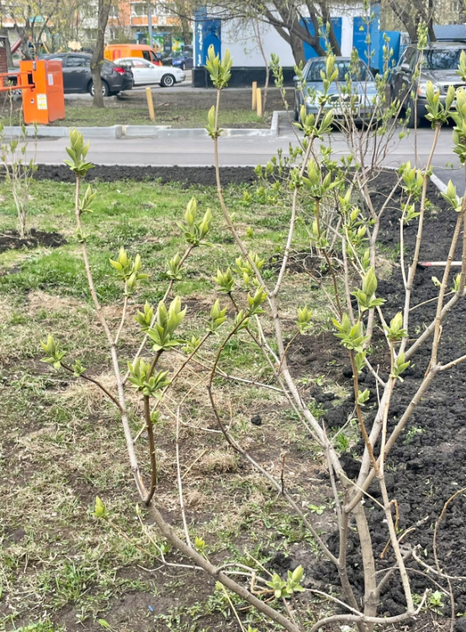
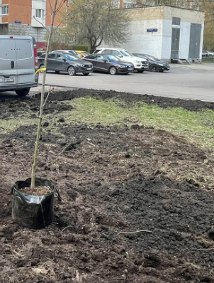
Озеленение территорий района
В 2023 г. на территории района Северное Медведково была произведена посадка деревьев и кустарников на объектах озеленения 3-й категории на
14-ти дворовых территориях
Шокальского пр.30Б,
Шокальского пр. 49 к.1,
Грекова ул. 7,
Широкая ул. 1 к.2,
Северодвинская ул. 13 к.1,
Шокальского пр.63,
Широкая ул. 16,
Студеный пр. 36,
Широкая ул. 17 к.6,
Студеный пр. 15,
Широкая ул. 18,
Широкая ул. 20,
Широкая ул. 17 к.1,
Широкая ул. 1 к.1
Всего было высажено
107 деревьев
За 2021 год
деревьев
19

Slide 20
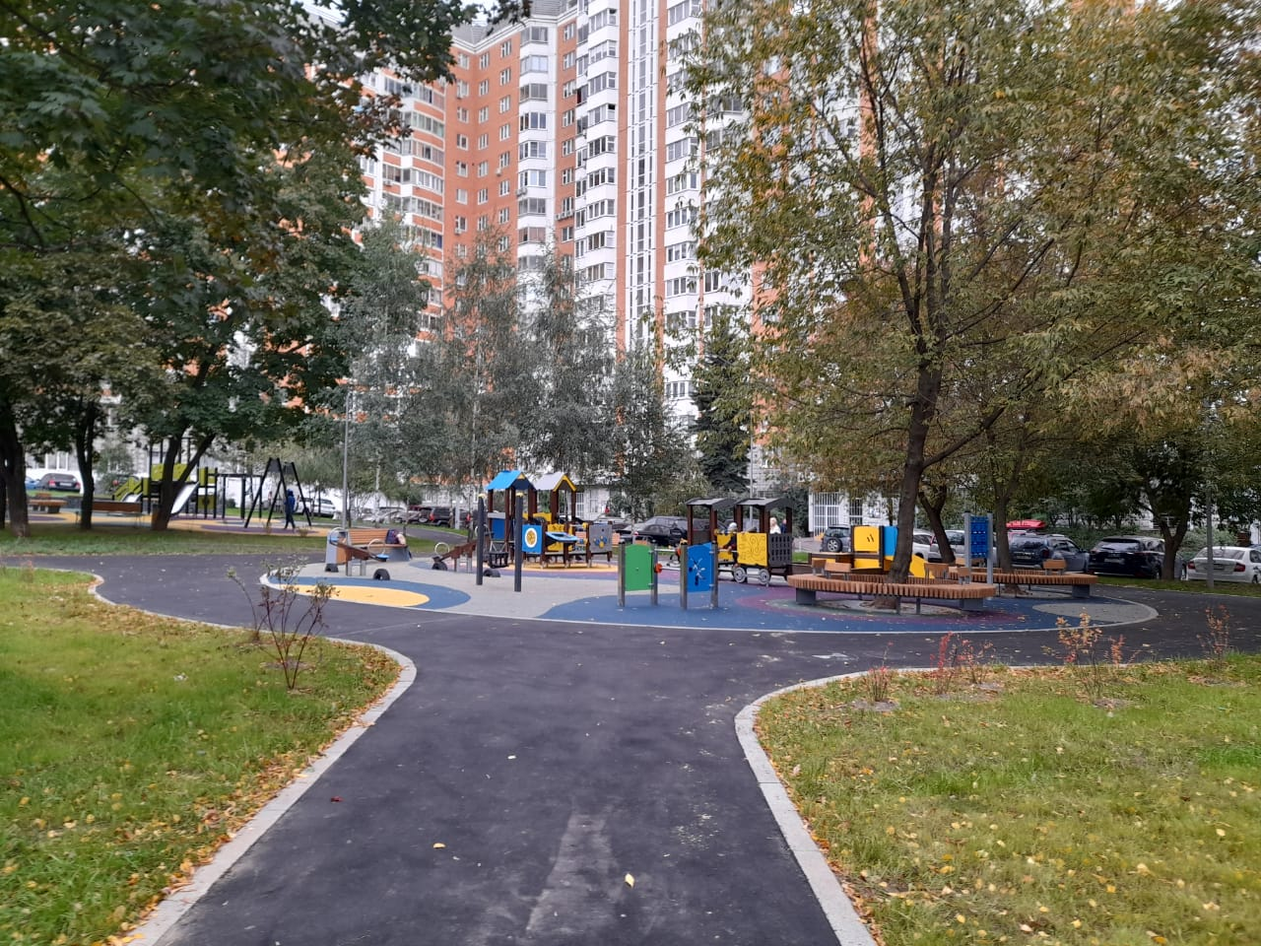
Мероприятия в рамках городских субботников
В весенний период были выполнены работы по уборке и благоустройству территории района, в том числе строительных, торговых,
гаражно-стояночных объектов
4448 куб. м.
вывезено мусора
15 объектов ГСК приведены в порядок
478 дорожных знаков и указателей промыто и окрашено
85 МАФ
отремонтировано
на 12 предприятий рынка и услуг проведена промывка витрин
50 объектов соц. сферы приведено в порядок
411
фасадов и цоколей
промыто
1937 пог.м ограждений территории организаций
и предприятий, строительных площадок окрашено
500 пог.м ограждений территории организаций и предприятий, строительных площадок отремонтировано
295 урн окрашено, 55 урн и 22 контейнерных площадки отремонтированы

Slide 21
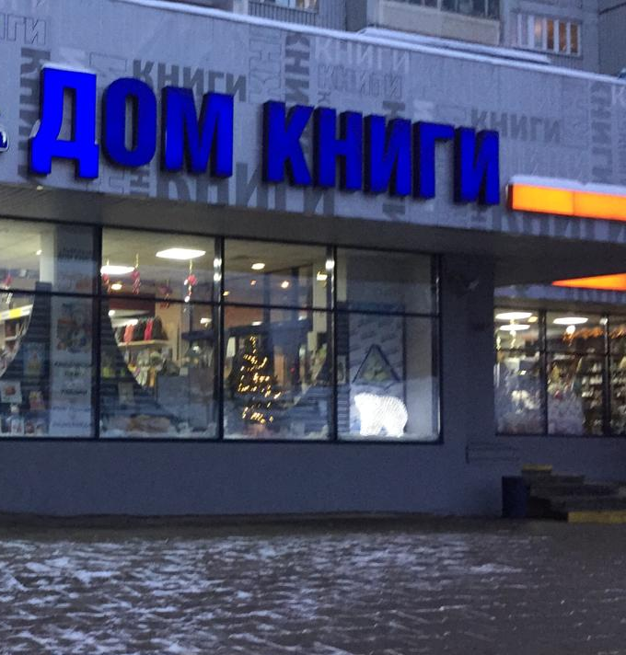
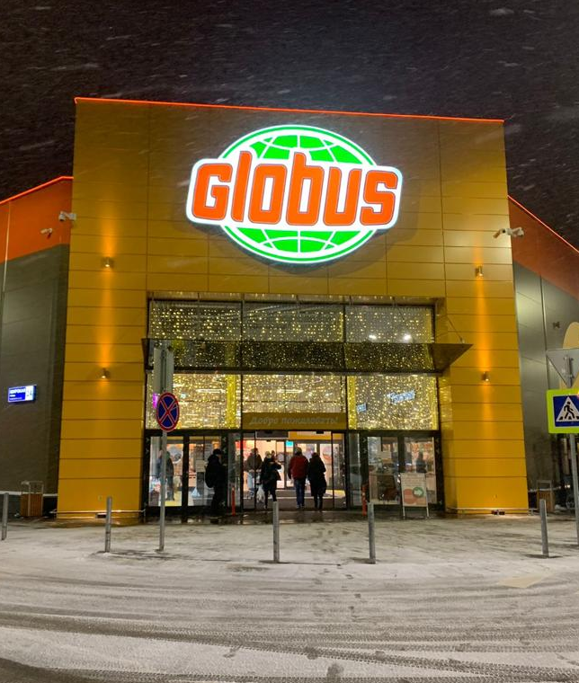
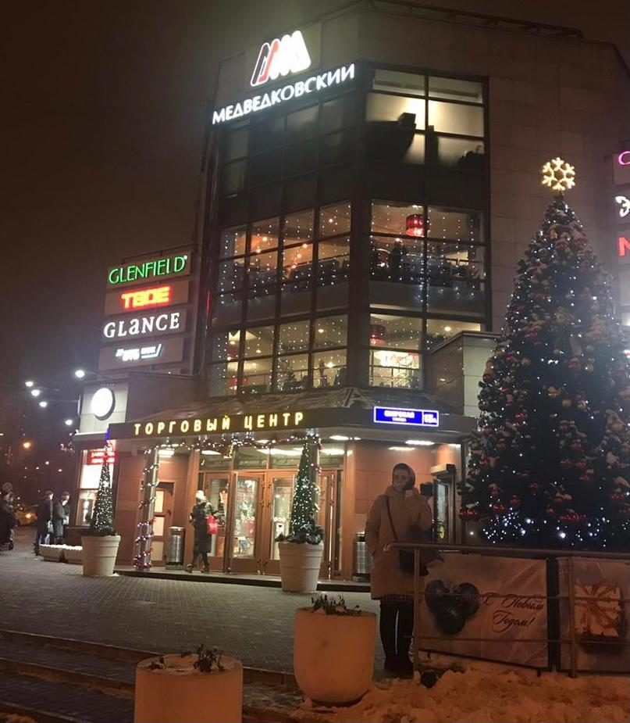
02
Потребительский рынок

Slide 22
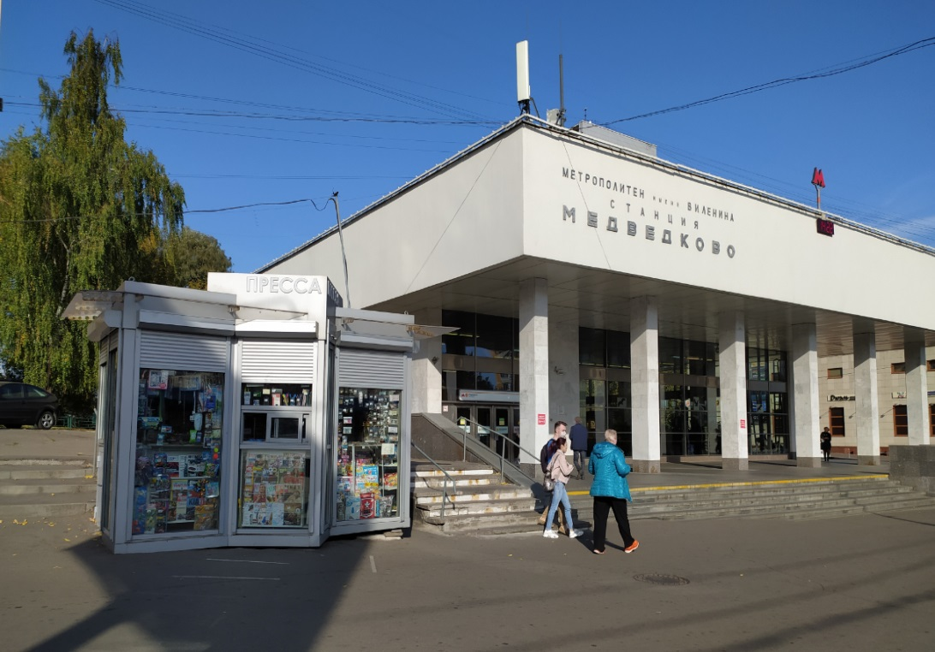
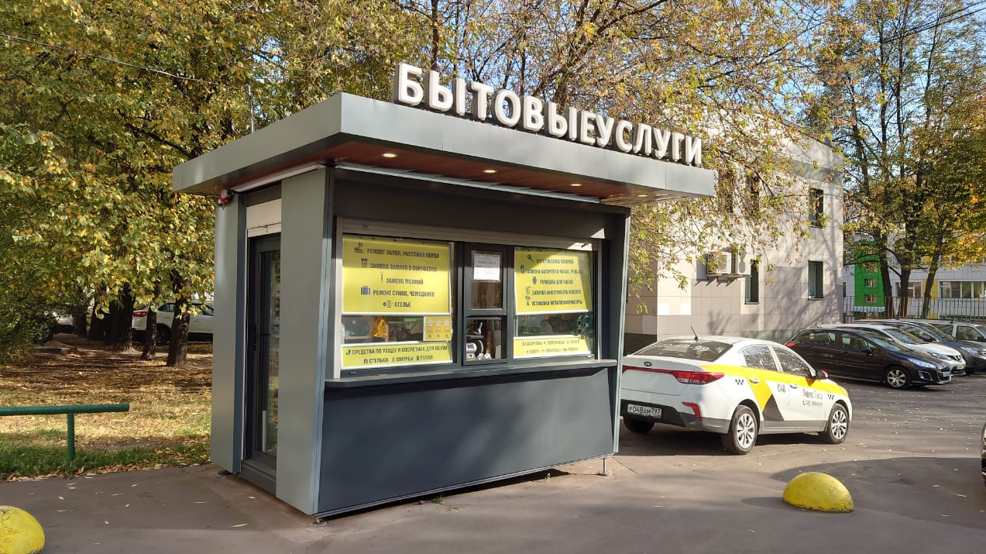
Работа с нестационарными торговыми объектами
На территории района Северное Медведково размещен 21 нестационарный торговый объект (далее - НТО). Из них:
Круглогодичного размещения:
- 15 НТО со специализацией «Печать»,
- 2 НТО «Мороженое»,
- 1 НТО «Бытовые услуги»,
3 сезонных НТО:
- елочный базар (период размещения с 20 по 31 декабря),
- 2 НТО «Клубника-земляника» ( период с 20 мая по 20 июля)
В настоящее время в Москве проходят мероприятия по совершенствованию порядка размещения нестационарных торговых объектов распространения периодической печатной продукции.
Пресечение несанкционированной торговли
38
оформлено протоколов
38
штрафов наложено
125 тыс.руб.
взыскано

Slide 23
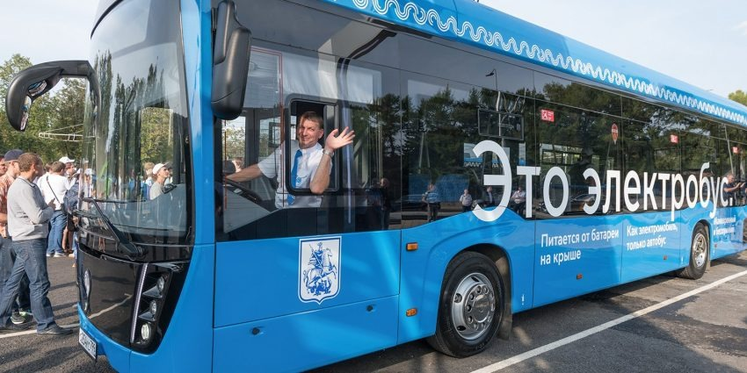
03
Транспорт и дорожно-транспортная инфраструктура

Slide 24
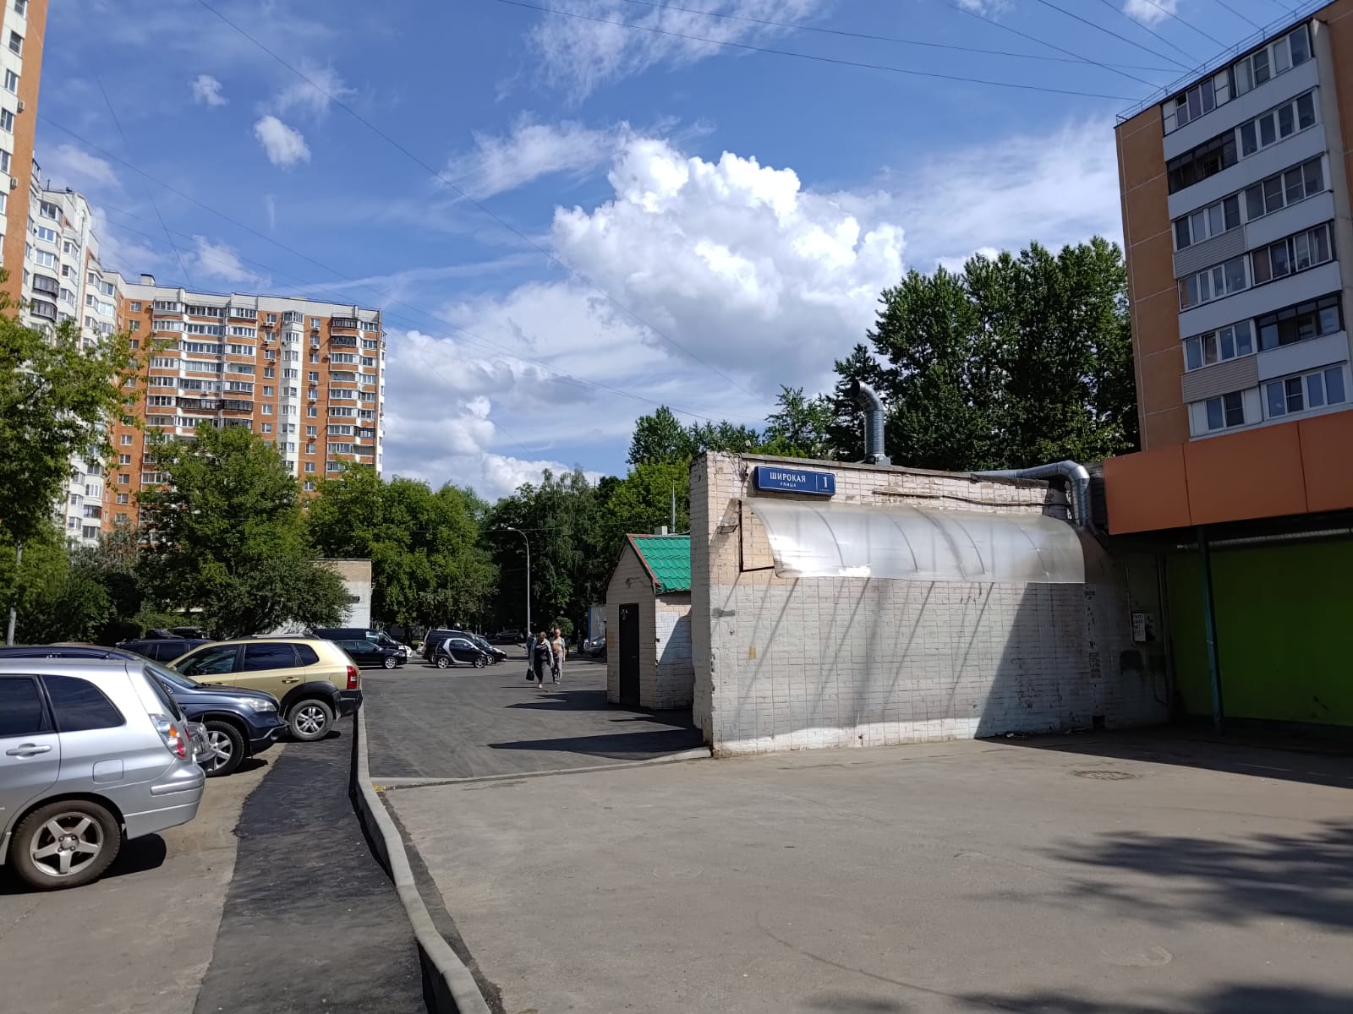
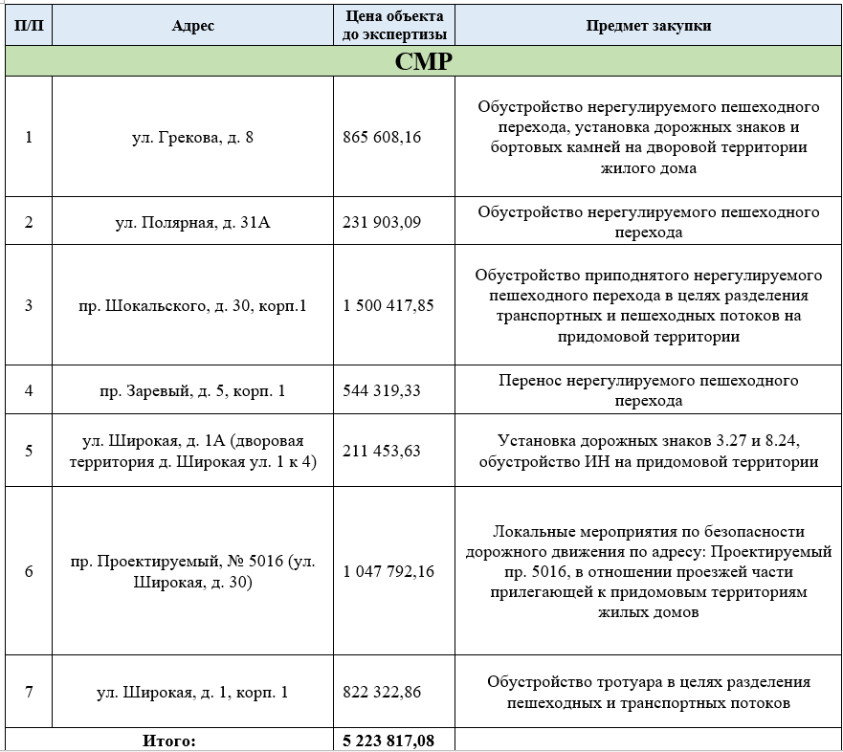
Для обеспечения безопасности дорожного движения реализованы следующие решения:

Slide 25
04
Градостроительная
деятельность и строительство

Slide 26
В настоящее время на территории района проводятся работы по строительству:
- ЖК «ПОЛАР», Полярная ул. вл. 39, жилая застройка с объектами социальной инфраструктуры с подземной автостоянкой, срок ввода 2026 год;
- Шокальского пр. вл. 28А. Жилой дом с инженерными сетями и благоустройством территории, срок ввода 2024 год.

Slide 27
В области жилищного строительства (в том числе строительство домов для целей переселения домов «сносимых серий»):
В настоящее время проходит отселение жилого дома по адресу: Широкая ул., д. 10, к. 1. (215 квартир).
88
семей переехало
130
квартир
подлежат отселению

Slide 28
Развитие социальной сферы
05

Slide 29
Ремонт квартир льготных категорий граждан, приспособление квартир инвалидов-колясочников
В 2023 году была отремонтирована 1 квартира инвалида-колясочника
Общая сумма затрат на ремонт квартир инвалидов-колясочников, в 2023г. составила
396 748,47 руб.

Slide 30
Ремонт жилых помещений для детей-сирот и детей, оставшихся без попечения родителей
В 2023 году были отремонтирована 3 квартиры ребенка-сирот
Общая сумма затрат на ремонт квартир детей-сирот в 2023г. составила
1 175 330,62 руб.

Slide 31
Оказание адресной социальной помощи нуждающимся жителям
получили 5 человек на общую сумму
120 тыс.руб.
“
Основной задачей в области социальной защиты населения управы района является оказание адресной поддержки жителям района, в основном, участниками ветеранам Великой Отечественной войны, пенсионерам, участникам боевых действий, многодетным и неполным семьям с детьми и другим малоимущим и малообеспеченным жителям.

Slide 32
Участие в работе по приспособлению общественной инфраструктуры для инвалидов и других маломобильных групп населения
В 2023 году в целях формирования безбарьерной среды для маломобильных групп населения по адресу Студеный проезд д. 4, к.2, подъезд 3 был установлен пандус (монтаж пандуса из стали с устройством металлических поручней).

Slide 33
Организация деятельности ОПОП
В 2023 году был проведен капитальный ремонт по новому стандарту помещения ОПОП по адресу: Студеный пр., д. 32. корп.2. Помещение оборудовано новой техникой и мебелью, соответствующие современным требованиям.

Slide 34
Физкультурная, спортивно-оздоровительная, досуговая работа с населением по месту жительства
В «СДЦ «Кентавр» филиал «Паллада» функционируют 10 досуговых кружков и клубов самой разнообразной направленности: художественно-эстетического, декоративно-прикладного и изобразительного творчества, литературно-музыкальный клуб, клуб настольных игр, вокальные и танцевальные студии. Участниками являются жители района самого разного возраста, от детей с 6 лет до пенсионеров, в количестве 224 человек.
3000 человек приняло участие
Более 40
досуговых мероприятий

Slide 35
Информирование населения
За 2023 год мониторинг в соцсетях увеличился вдвое
Мы ведём активную переписку с нашими жителями, помогая им решить оперативно их вопросы
505 личный мониторинг
589
обращений обработано
82 инцидент-менеджмент
2 ДЖКХ

Slide 36
Информирование жителей. Опросы мнения жителей по вопросам деятельности управы с использованием проекта «Активный гражданин»
Информирование жителей ведется посредством официального сайта управы района, социальных сетей «ВК», «Телеграм» и уличных информационных стендов, расположенных на территории района.
Мнения жителей на тему благоустройства территории района также были собраны через портал "Активный гражданин". Согласно проведенным опросам в 2023 году, победителем стал адрес: Северодвинская ул., д.19.

Slide 37
Работа с обращениями жителей района Северное Медведково
За прошедший год в управу района поступило 12331 обращение. Количество полученных обращений увеличилось по сравнению с аналогичным периодом 2022 года (3831 обращение)
Основные вопросы, в обращениях граждан в рамках № 59-ФЗ, по следующим вопросам
Жилищно-коммунального хозяйства
Транспорт, связь и гаражное хозяйство
За отчетный период поступило 7 коллективных обращений, 7 повторных обращений.
Также поступило 17 обращений со словами благодарности.
Архитектура и строительство
Социального обеспечения

Slide 38
Спасибо за внимание
С уважением к жителям и району
С.А. Яровенко

